Slide 1
Classement des images en utilisant l’algorithme K-NN
Réalisé par :
Eya Mhamdi
Mariem Samout
Imen Mabrouk
Encadré par :
Mr.Faouzi Ghorbel

Slide 2
Introduction :
K plus proches voisins ou K-Nearest Neighbors (kNN) est un algorithme de Machine Learning qui appartient à la classe des algorithmes d’apprentissage supervisé, simple et facile à mettre en œuvre qui peut être utilisé pour résoudre les problèmes de classification et de régression.

Slide 3

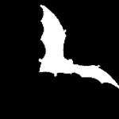
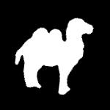
Data Set utilisée :
MPEG7, L’ensemble de données MPEG7 est un ensemble de données standard et couramment utilisé pour évaluer la correspondance et la classification des formes.

Slide 4
Etapes Suivie
La détection de contour :
Approche gradient : détermination des extréma locaux dans la direction du gradient.
Approche laplacien : détermination des passages par zéro du laplacien.
☞ Ces approches reposent sur le fait que les contours correspondent des discontinuités d’ordre 0 de la fonction d’intensité.
☞ Le calcul de dérivée nécessite un pré-filtrage des images. Filtrage linéaire pour les bruits de moyenne nulle (par exemple bruit blanc Gaussien, filtre Gaussien). Filtrage non-linéaire pour les bruits impulsionnels (filtre médian par exemple).

Slide 5
Suivie de contour :
Le voisinage Moore d’un pixel, P, est l’ensemble de 8 pixels qui partagent un sommet ou un bord avec ce pixel. Ces pixels sont les pixels P1, P2, P3, P4, P5, P6, P7 et P8 illustrés à la figure 1 ci-dessous. Le quartier de Moore (également connu sous le nom de 8-voisins ou voisins indirects) est un concept important qui se pose fréquemment dans la littérature.

Slide 6
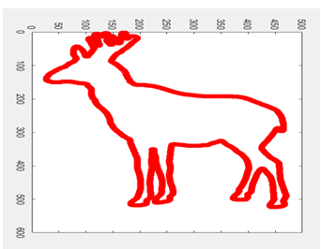
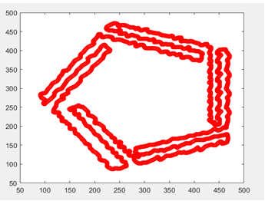
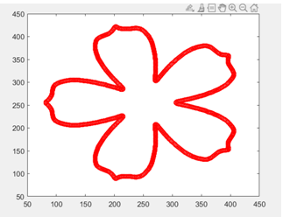
Reparamétrage :
faire le reparamétrage par abscisse euclidien pour représenter chaque image, de sorte que tous les images soient paramétrées de la même façon.

Slide 7
Calcul de l’invariant :
Dans ce travail les descripteurs de Fourier sont choisis pour le calcul d’invariant.
On utilise généralement les descripteurs de Fourrier pour représenter le contour d'un objet. On définit la courbe de contour sous forme paramétrique: C(t) = X(t)+ i.Y(t)

Slide 8
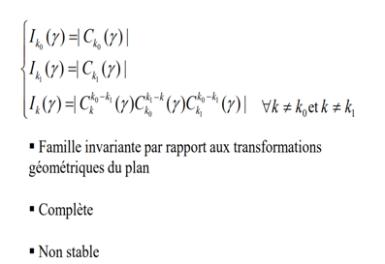
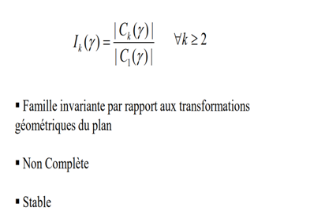
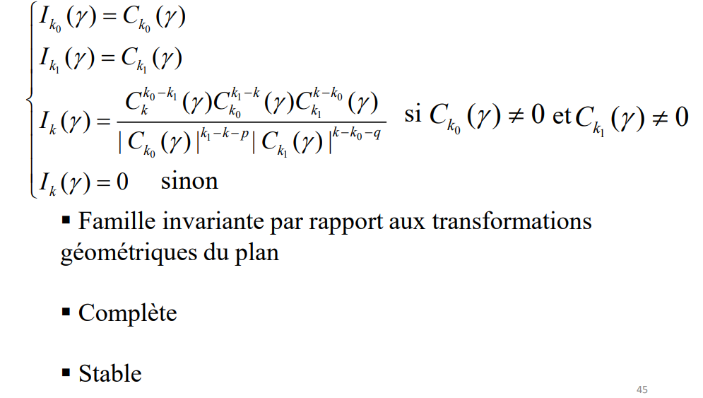
Calcul de l’invariant :
Famille d’invariants :

Slide 9
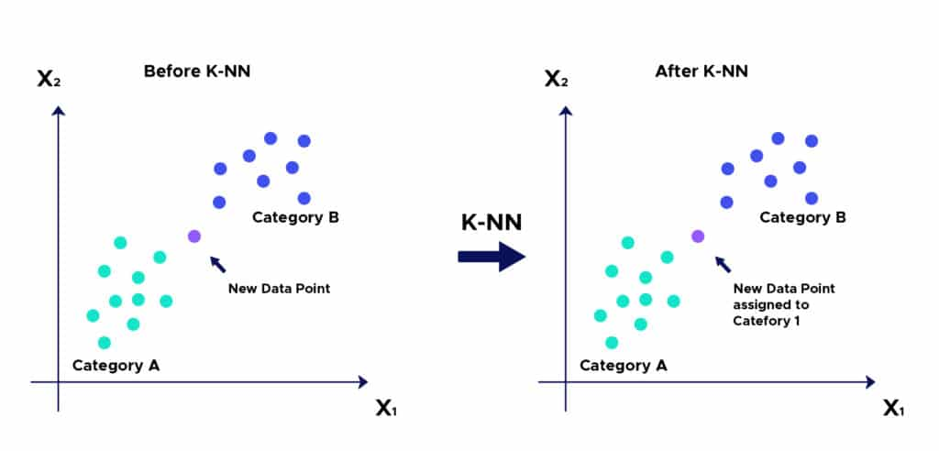
KNN et calcul de la distance :
Principe :

Slide 10
Conclusion :
En pratique , nous trouverons que les résultats trouvées par l’algorithme KNN est meilleur que CNN . On a obtenu la précision de CNN est de 73% et l’exactitude du train de KNN est de 84%

